Slide 1

Projeto AED
Gestão de informação de uma companhia aérea
João Teixeira (201900190)
Jorge Sousa (202006140)
Matias Vaz (201900194)

Slide 2
Descrição do Problema
O sistema de gestão da companhia aérea pretende:
Guardar informações relativas aos aviões, como a matrícula, o tipo e a capacidade.
Guardar informações relativas aos voos, como o número de voo, data de partida, origem, destino e duração.
Guardar informações relativas aos serviços de manutenção ou limpeza dos aviões, como o tipo, data e funcionário responsável, bem como os serviços passados.
Guardar informações relativas aos bilhetes, como quem comprou um bilhete e se optou pela inclusão de bagagem.
Guardar informações relativas aos locais de transporte terrestre nas proximidades do aeroporto.
Permitir a gestão de todos os elementos de uma companhia aérea por um administrador.

Slide 3
Como resolvemos o problema
Dividimos o programa em duas partes:
Gestão do aeroporto por administradores que adicionam e eliminam informações posteriormente acedidas pelos passageiros.
Acesso à informação de voos, transportes terrestres nas redondezas do aeroporto de chegada e compra de bilhetes.

Slide 4
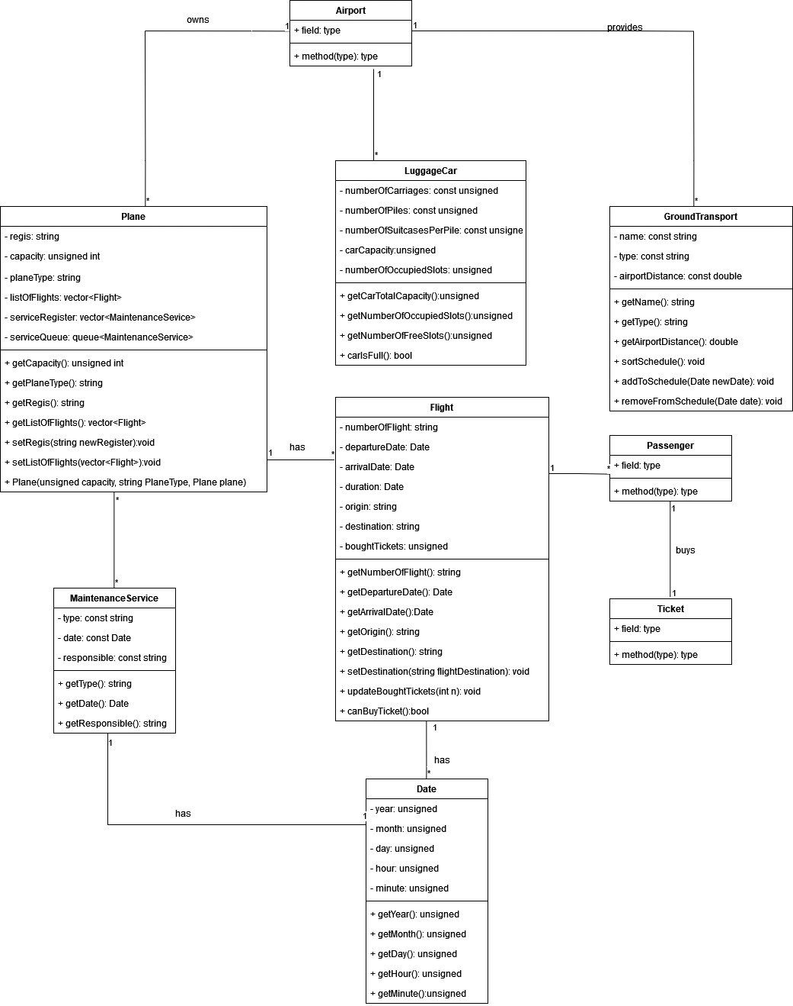
Diagrama UML

Slide 5
Estrutura de ficheiros

Slide 6
Funcionalidades implementadas (Admin)
Adição/remoção de voos, aviões

Slide 7
Funcionalidades implementadas

Slide 8
Funcionalidades implementadas

Slide 9
Funcionalidade em destaque

Slide 10
Dificuldades/Esforço de cada elemento
Consideramos que as tarefas foram bem divididas entre nós, tendo todos os elementos participado e contribuído ativamente no projeto.

